Slide 1

猜数字游戏
本讲大纲
1.概述
2.需求分析
3.系统设计
4.程序预览
5.设计思路
6.文件引用
7.主要功能实现
8.小结
支持网站：www.mrbccd.com

Slide 2
概述
猜数字（又称Bull and Cows）是一种大概于20世纪中期兴起于英国的益智类小游戏。一般由两个人玩，也可以由一个人和电脑玩，在纸上、网上都可以玩。该游戏规则简单，但可以考验人的严谨和耐心。
游戏规则为：参与游戏的两方，一方出数字，一方猜数字。出数字的人要想好一个没有重复数字的4位数，不能让猜的人知道。猜的人就可以开始猜，每猜一个数字，出数者就要根据这个数字给出几A几B，其中A前面的数字表示位置正确的个数，而B前面的数字表示数字正确而位置不对的数的个数。
例如，正确答案为5346，猜数字的人猜的数字为5238，则提示1A1B，其中有一个5位置对了，记为1A，而3数字对了，而位置不对，因此即为1B，合起来就是1A1B。
接着，猜数字的人根据出题者的几A几B继续猜，直到猜中（即4A0B）为止。

Slide 3
需求分析
通过调查，要求系统具有以下功能。
为了体现良好的娱乐性，因此要求系统具有良好的人机交互界面。
完全人性化设计，无须专业人士指导，即可操作本系统。
自动完成胜负判断，避免人为错误

Slide 4
系统设计
1．设计目标
本系统属于典型的小游戏，是针对单机版开发的智益小游戏。通过本系统可以达到以下目标：
灵活的操作，可以自动判断胜负。
良好的人际对话模拟，界面设计美观友好。
运行稳定、安全可靠。
2．开发及运行环境
系统开发平台：visual studio2010
运行平台：Windows XP/ Win7
分辨率：最佳效果1024×768。

Slide 5
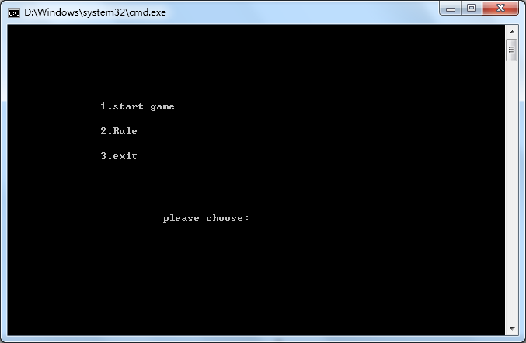
程序预览
猜数字游戏具体要求如下：开始时应输入要猜的数字的位数，这样计算机可以根据输入的位数随机的分配一个符合要求的数据，计算机输出guess后便可以输入数字，注意数字间需用空格或回车加以区分，计算机会根据输入信息给出相应的提示信息：A表示位置与数字均正确的个数，B表示位置不正确但数字正确的个数，这样便可以根据提示信息进行下次输入，直到正确为止，这时会根据输入的次数给出相应的评价。
运行程序，首先进入到程序的主界面，如图17.8所示，在该界面用户可以选择进入不同的菜单，选择1，开始游戏；选择2，查看游戏规则；选择3，退出程序。
图17.8 程序的主界面

Slide 6
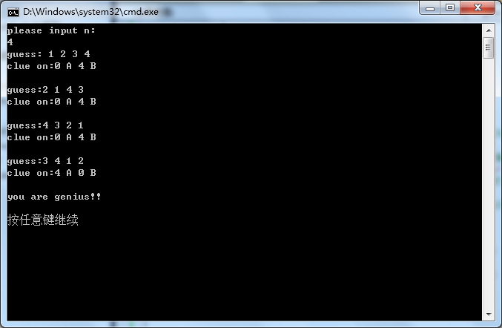
选择1，开始游戏。进入到游戏中，首先输入要猜的数字的个数，一般为4个数字，这里输入4，当弹出guess提示符时，开始猜数字，并根据猜测数据提示几A几B，当玩家在5次以内，包括5次猜中了数字，则提示you are genius!（你是个天才），如图17.9所示。
图17.9 玩家5次以内猜中(依照各种算法,5次以内都有很大的运气成分)

Slide 7
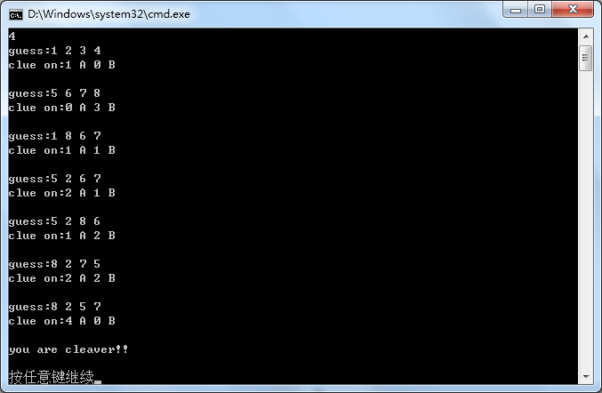
当玩家在6-10次以内猜中数字时，将提示you are clear！（你真聪明！），效果如图17.10所示。
图17.10 玩家6-10次猜中数字

Slide 8
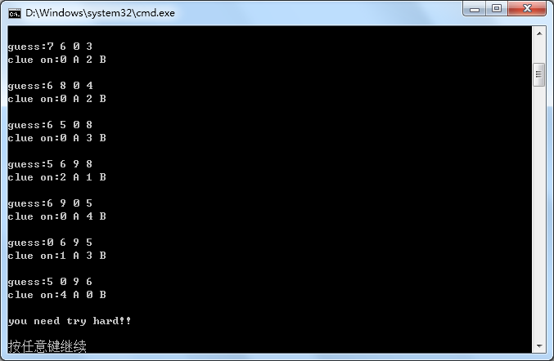
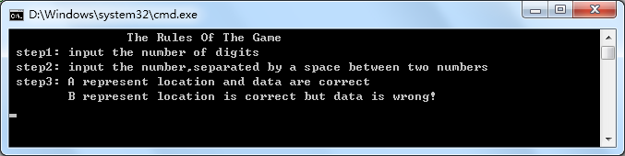
有些数字不好猜，玩家可以超过10次才猜中，此时提示玩家you need try hard！（继续努力！）,如图17.11所示。
图17.11 玩家超过10猜中
当在主界面中用户选择2，即可查看猜数字游戏的游戏规则，效果如图17.12所示。
图17.12 游戏规则
如果用户在主界面选择3，则直接退出程序。

Slide 9
设计思路
本程序的关键是如何实现随机分配数据与核对输入数据的过程，利用系统时钟作为随机数的种子，将每次产生的0-9之间（包含0和9）的随机数存到数组a中，将从键盘中输入的数字存到数组b中，用数组b中的所有数与数组a的中每个数比较，通过统计位置与数据均相同的个数及统计位置不同但数据相同的个数来输出提示信息。玩游戏者可以根据提示信息调整输入的数据，当输入的所有数据与所产生的随机数全部相等（位置与数据均相等）时，根据输入猜测的次数给出相应的评价，以上就是设计猜数字游戏的核心算法。

Slide 10
文件引用
在猜数字游戏中需要引用一些头文件，这些头文件可以帮助程序更好的运行。头文件的引用是通过#include命令来实现的，下面即为本程序中所引用的头文件。
#include"stdafx.h" /*已包含输入输出函数的头文件stdio.h*/
#include<stdlib.h> /*常用子程序*/
#include<conio.h> /*调用DOS控制台I/O*/
#include <time.h>
#include <windows.h>

Slide 11
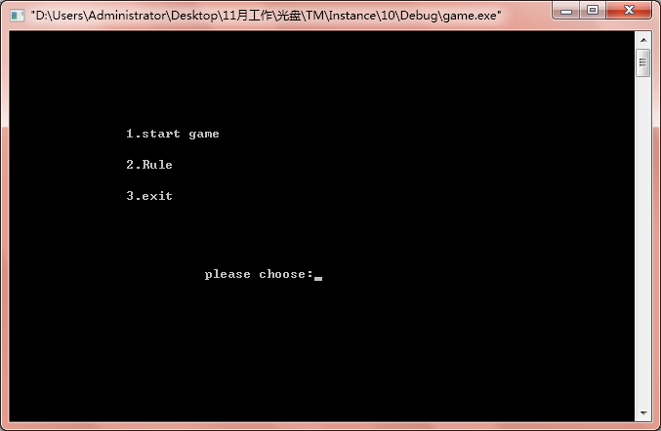
主要功能实现
1．主函数
运行程序，首先进入到程序的主界面，如图17.13所示，在该界面用户可以选择进入不同的菜单，选择1，开始游戏；选择2，查看游戏规则；选择3，退出程序。
图17.13 程序的主界面

Slide 12
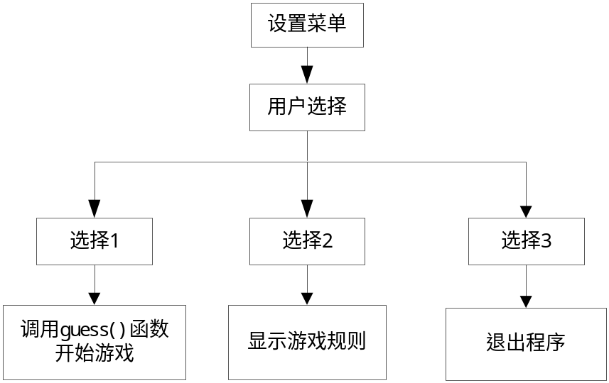
主程序的可以用图17.14所示的流程图加以描述。
图17.14 主程序的执行流程

Slide 13
main()函数作为程序的入口函数，通过输入相应的数字选择不同的功能，程序代码如下：
void main()
{
int i, n; /*定义整型变量*/
while (1) /*循环*/
{
system("cls"); /*清屏*/
gotoxy(15, 6); /*将光标定位*/
printf("1.start game"); /*1开始游戏*/
gotoxy(15, 8); /*光标定位*/
printf("2.Rule"); /*2显示规则*/
gotoxy(15, 10); /*光标定位*/
printf("3.exit\n"); /*3退出*/
gotoxy(25, 15);
printf("please choose:"); /*提示用户选择*/
scanf("%d", &i); /*接收用户输入信息*/
switch (i) /*根据不同的输入执行不同的操作*/
{
case 1: /*如果用户选择1，则开始游戏*/
system("cls"); /*清屏*/
printf("please input n:\n"); /*输入使用的数字个数*/
scanf("%d", &n); /*接收用户输入*/
guess(n); /*调用guess函数*/
Sleep(5); /*程序停止5秒钟*/
break;

Slide 14
case 2: /*输出游戏规则*/
system("cls"); /*清屏*/
printf("\t\tThe Rules Of The Game\n"); /*显示游戏规则*/
printf(" step1: input the number of digits\n");
printf(" step2: input the number,separated by a space between two numbers\n");
printf(" step3: A represent location and data are correct\n");
printf("\tB represent location is correct but data is wrong!\n");
Sleep(8000); /*暂停*/
break; /*跳出*/
case 3: /*退出游戏*/
exit(0); /*退出*/
default: /*默认*/
break; /*跳出*/
}
}
}

Slide 15
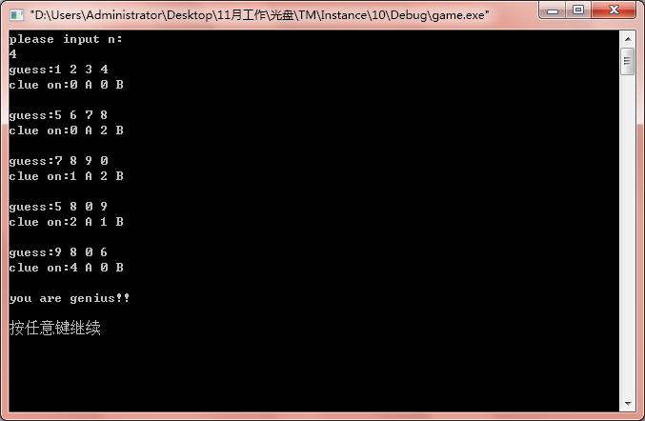
2．猜数字
在主界面，玩家选择1，开始游戏。进入到游戏中，首先输入要猜的数字的个数，一般为4个数字，这里输入4，当弹出guess提示符时，开始猜数字，并根据猜测数据提示几A几B，当玩家在5次以内，包括5次猜中了数字，则提示you are genius!（你是个天才），如图17.15所示。
图17.15 玩家5次以内猜中

Slide 16
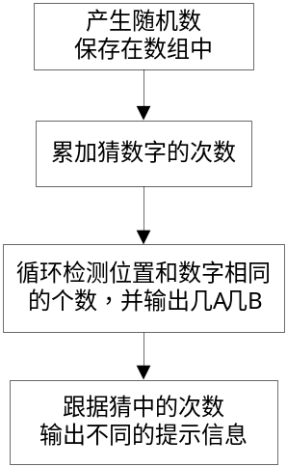
在这个过程中将调用guess(int n)自定义过程来执行猜数字的游戏环节。在这个游戏环节中玩家首先需要确定需要使用的是几位的数字，一般都是使用4位数字，然后程序会生成4位的随机数，检查这4个数字有没有重复的，如果有则重新选择，如果没有，则将这4位随机数保存到数组中。
接着提示玩家输入数字，此时玩家输入0-9范围内的数字，并用空格隔开。玩家每输入一次，计数变量就累加1。并利用循环语句检测位置相同和数字相同的数字个数，并输出几A几B。
当A的标识变量acount与用户输入的数字个数相同时，则根据玩家输入的次数显示不同的提示信息。
猜数字的执行过程如图17.16所示。
图17.16 猜数字函数的执行过程

Slide 17
自定义guess()函数，作用是产生随机数并将输入的数与产生的数作比较，并将比较后的提示信息输出。void guess(int n)
{
int acount,bcount,i,j,k=0,flag,a[10],b[10];
do
{
flag=0;
srand((unsigned)time(NULL)); /*利用系统时钟设定种子*/
for(i=0;i<n;i++)
a[i]=rand()%10; /*每次产生0—9范围内任意的一个随机数并存到数组a中*/
for(i=0;i<n-1;i++)
{
for(j=i+1;j<n;j++)
if(a[i]==a[j]) /*判断数组a中是否有相同数字*/
{
flag=1; /*若有上述情况则标志位置1*/
break;
}
}
}while(flag==1); /*若标志位为1则重新分配数据*/
do

Slide 18
{
k++; /*记录猜数字的次数*/
acount=0; /*每次猜的过程中位置与数字均正确的个数*/
bcount=0; /*每次猜的过程中位置不正确但数字正确的个数*/
printf("guess:");
for(i=0;i<n;i++)
scanf("%d",&b[i]); /*输入猜测的数据到数组b中*/
for(i=0;i<n;i++)
for(j=0;j<n;j++)
{
if(a[i]==b[i])
/*检测输入的数据与计算机分配的数据相同且位置相同的个数*/
{
acount++;
break;
}
if(a[i]==b[j]&&i!=j)
/*检测输入的数据与计算机分配的数据相同但位置不同的个数*/
{
bcount++;
break;
}
}
printf("clue on:%d A %d B\n\n",acount,bcount);
if(acount==n) /*判断acount是否与数字的个数相同*/
{
if(k==1) /*如果用户一次就输入正确*/

Slide 19
printf(" you are the topmost rung of Fortune's ladder!! \n\n");
else if(k<=5) /*如果用户5次以内猜正确*/
printf("you are genius!!\n\n");
else if(k<=10) /*如果用户10次以内猜正确*/
printf("you are cleaver!!\n\n");
else /*其他情况*/
printf("you need try hard!!\n\n");
getchar(); /*接收换行字符*/
printf("按任意键继续");
getchar(); /*等待接受指令*/
break;
}
}while(1);
}

Slide 20
小结
本章通过一个简单的小游戏将前面介绍过的知识串联起来，并结合一些算法和思想使读者可以学会将C++语言的基础知识和应用结合起来。通过本章，可以学到：①了解程序开打的思想；②掌握开发小游戏的设计思路

Slide 21
Thank you
还有什么疑问可以到www.mrbccd.com提出
也可以发送邮件到 mingrisoft@mingrisoft.com

